Slide 1
[ICCV 2019] SinGAN: Learning a Generative Model from a Single Natural Image Tamar Rott Shaham Tali Dekel Tomer Michaeli
丁乾坤 1800017832

Slide 2
丁乾坤 工作内容简述
文章内容简介与文章内容复现（所有模型都需要自己训练，原文并没有给出预训练模型）
SinGAN结构简介
SinGAN文章提供的数据测试
运行时间统计
测试自己选择的数据，以测评SinGAN的实际效果
Generate Random Samples
Super Resolution
Generate Animation
MNIST组内对比
针对SinGAN的理论分析，分析为什么在自己测试的数据上效果不佳，未来可能的改进方向。

Slide 3
1 文章简介与复现

Slide 4
SinGAN是什么
An unconditional generative model that can be learned from a single natural image
Learn internal distribution within the image
输入仅为一张图片，SinGAN可以学习这张图片内部数据的分布，并由此训练GAN，使得最终可以输出以假乱真的图片。

Slide 5
主要功能
Generate random samples in arbitrary sizes
Super resolution
Paint-to-Image
Harmonization (类似于Poisson Image Editing)
Editing
Single image animation

Slide 6
Structure

Slide 7
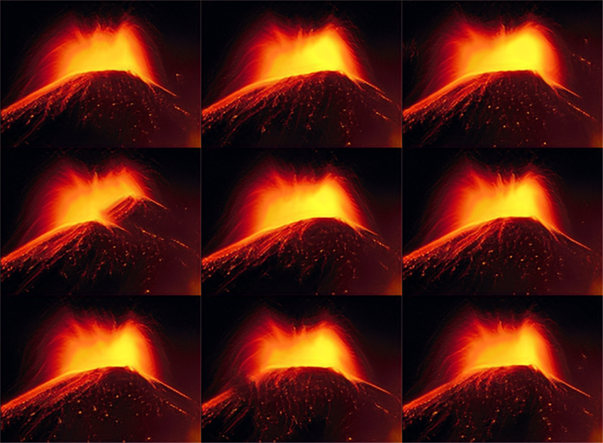
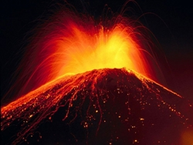
Generate Random Samples
原图

Slide 8
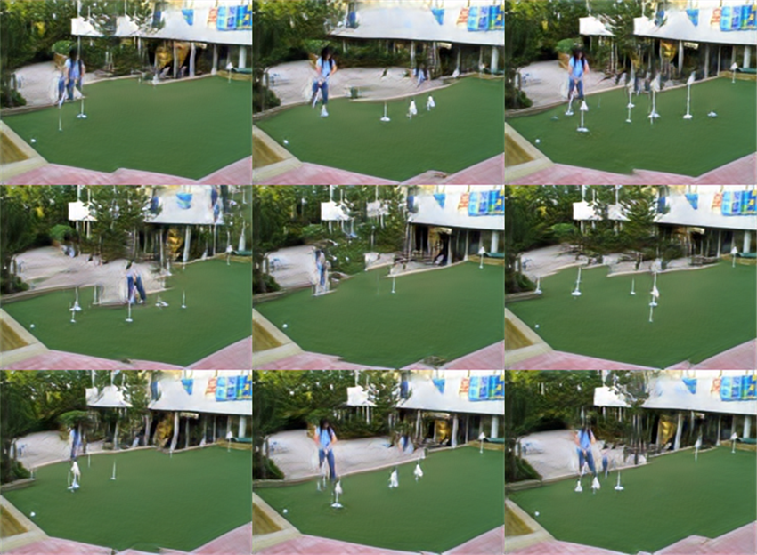
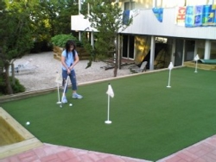
Generate Random Samples
原图

Slide 9
Animation

Slide 10
训练时间汇总
With CPU
100KB 三天左右
With GPU
100KB 2小时左右
4KB 10分钟左右 (MNIST)

Slide 11
2 自己数据的测试

Slide 12
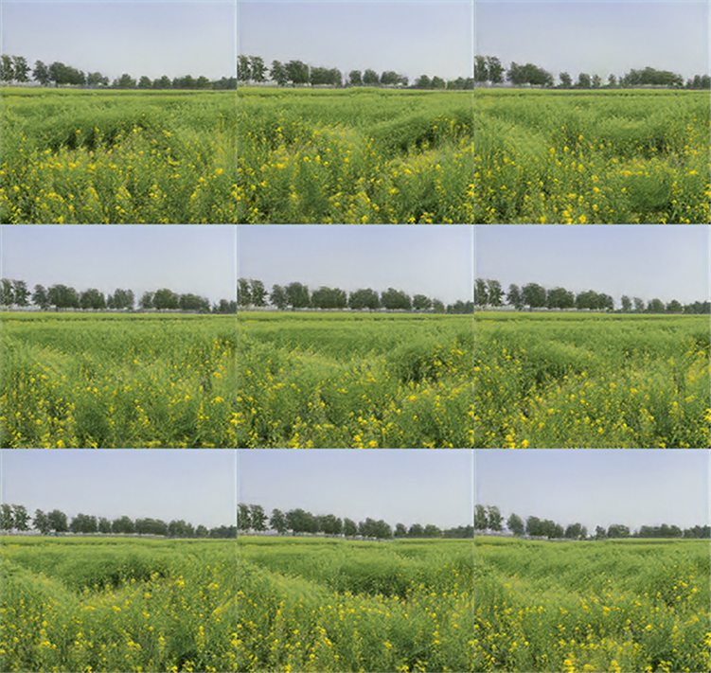
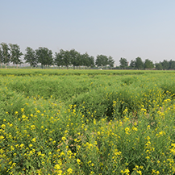
Generate Random Samples
原图

Slide 13
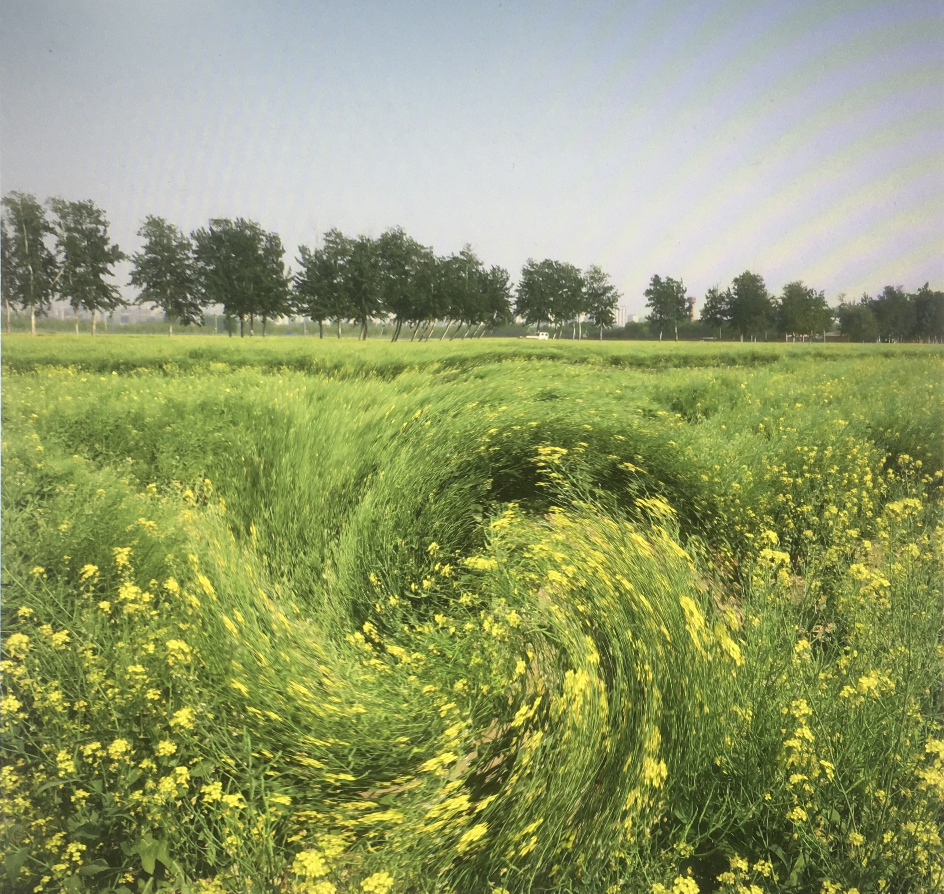
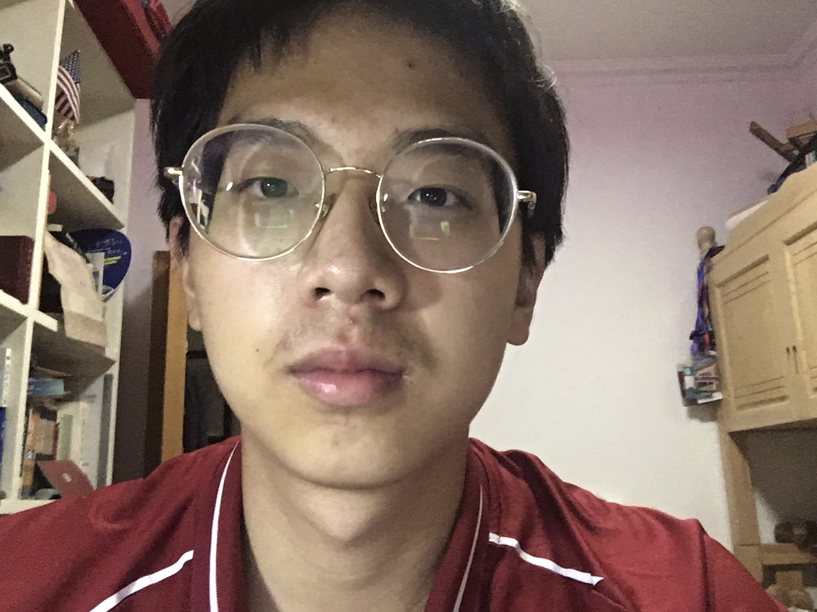
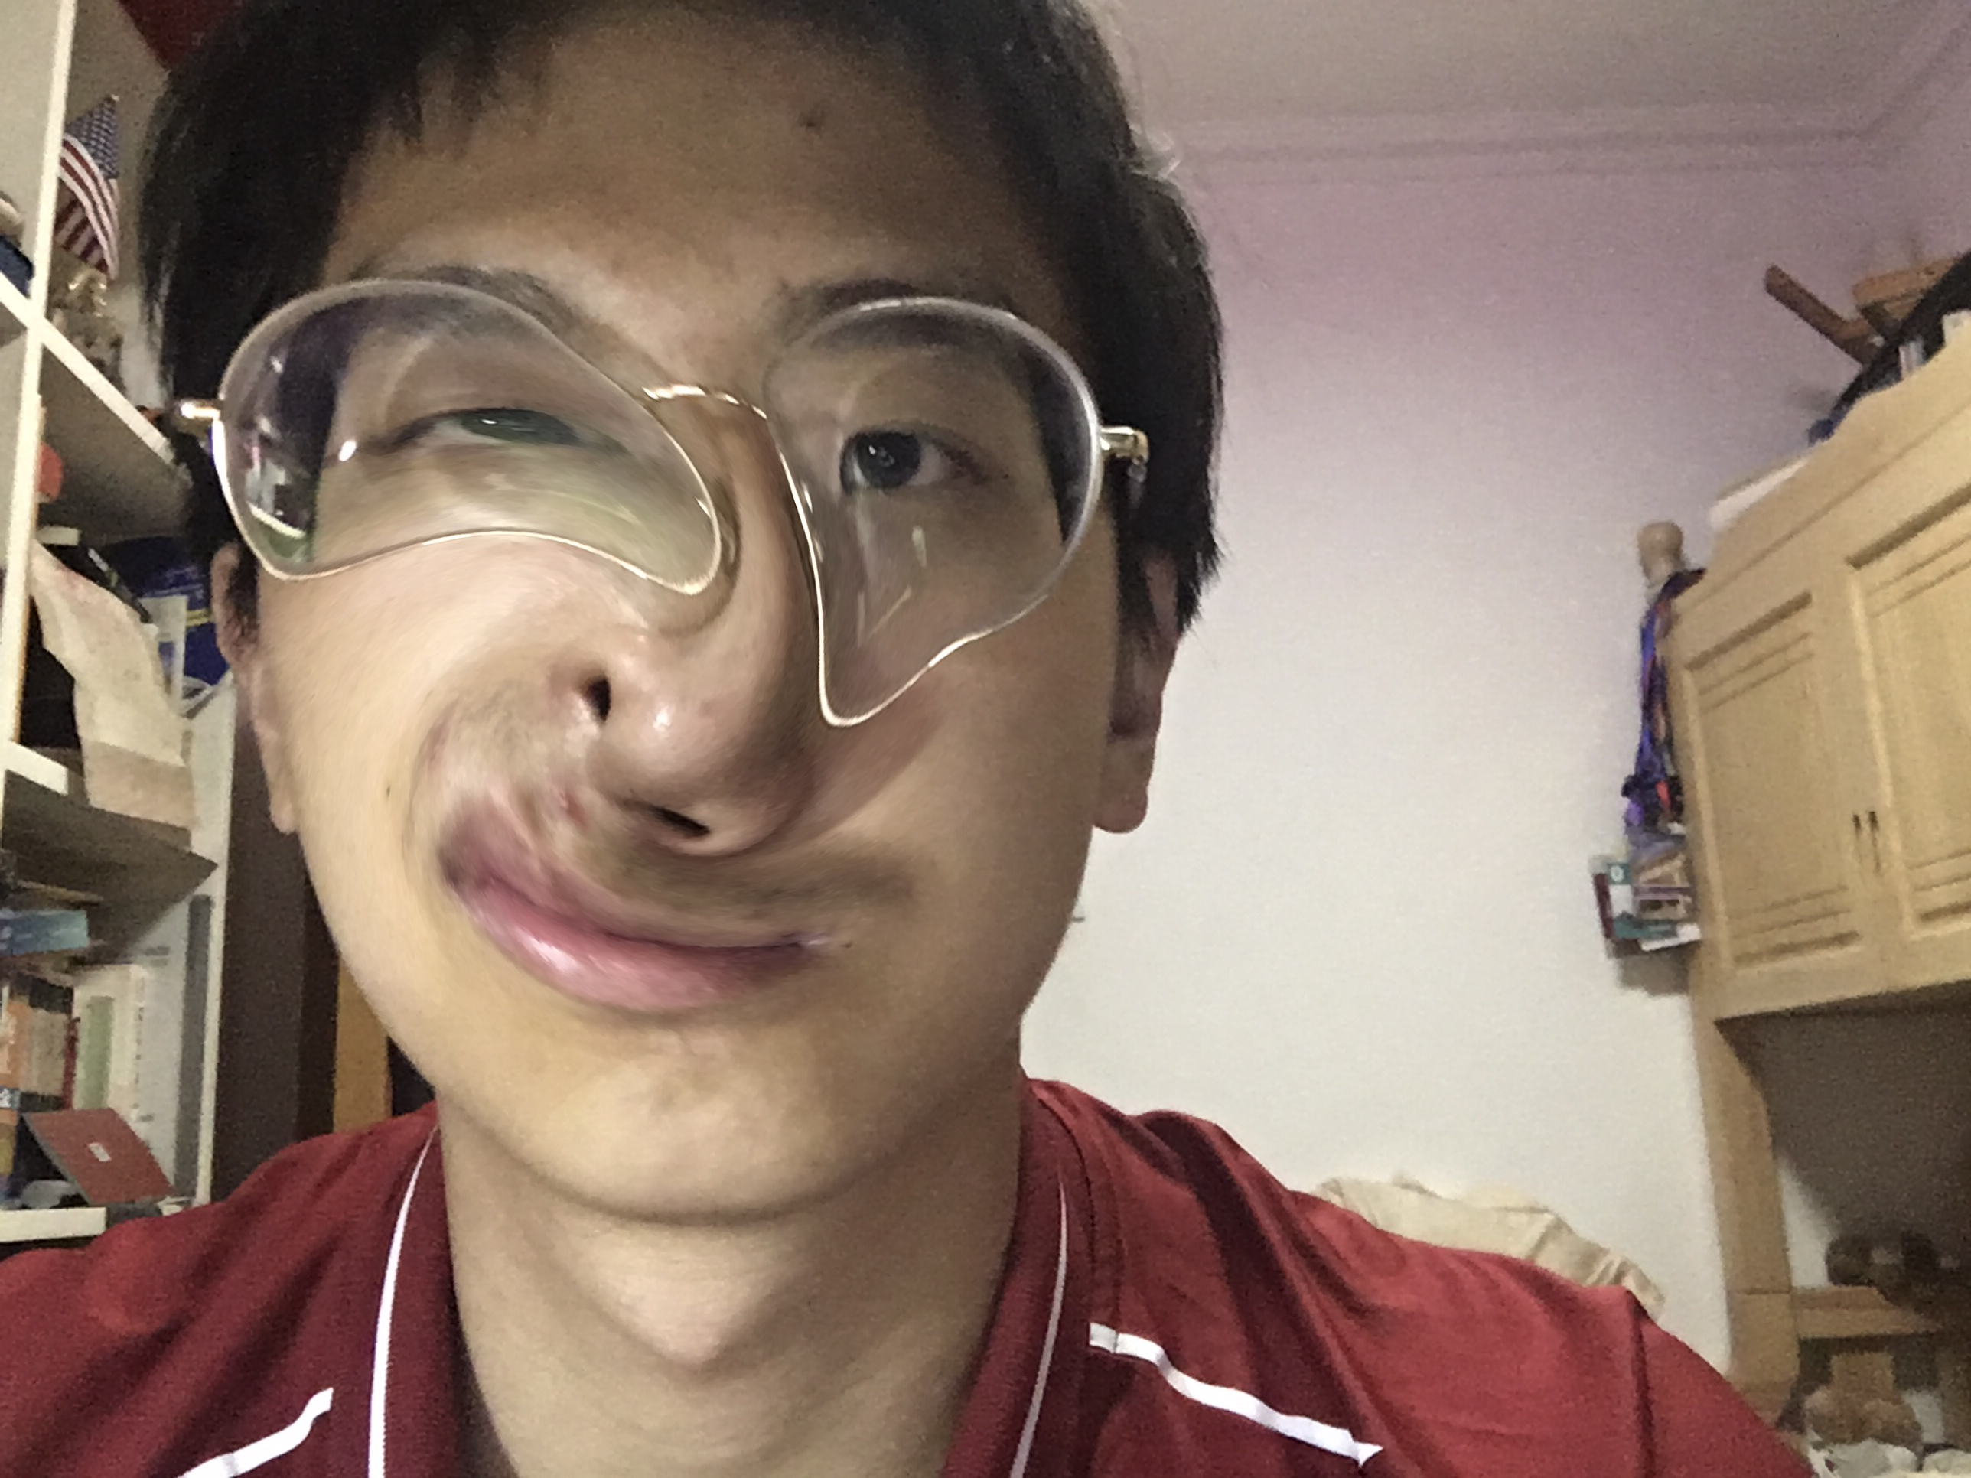
感觉…
有点像iPad上面Photo Booth的旋转效果啊…

Slide 14
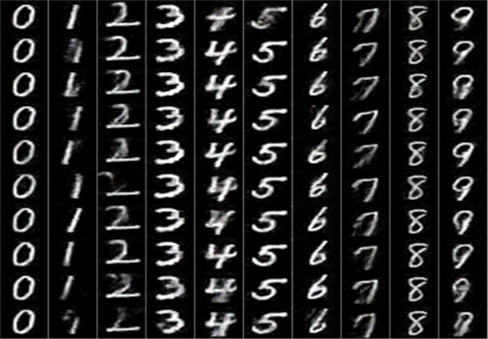
Generate Random Samples

Slide 15
失败案例及可能原因分析(见最后一部分)

Slide 16
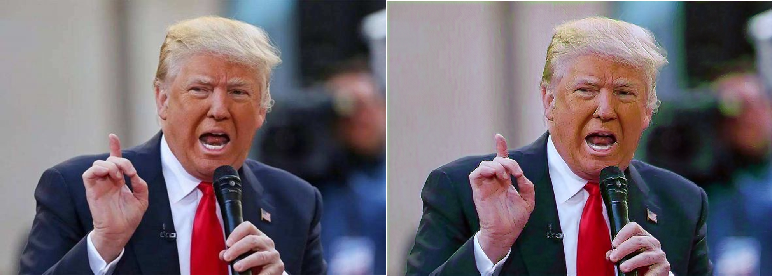
Super Resolution(下采样前)

Slide 17
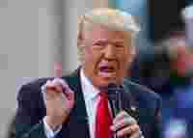
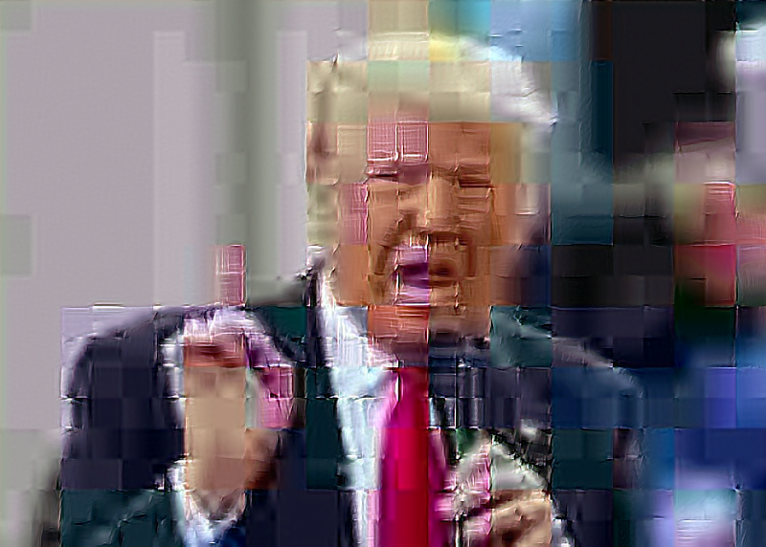
Super Resolution(下采样后)

Slide 18
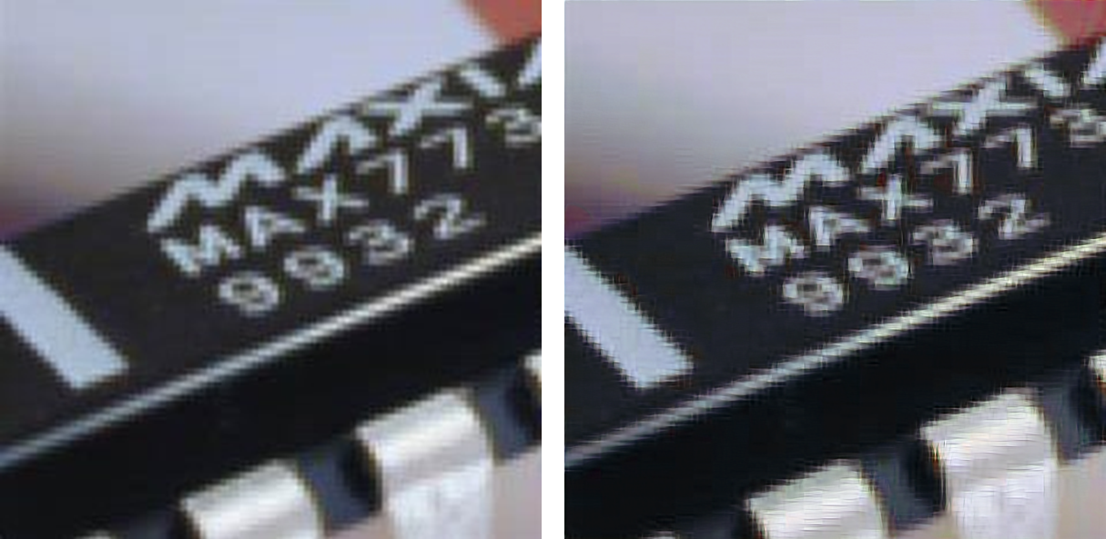
Super Resolution(下采样前)

Slide 19
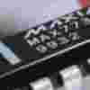
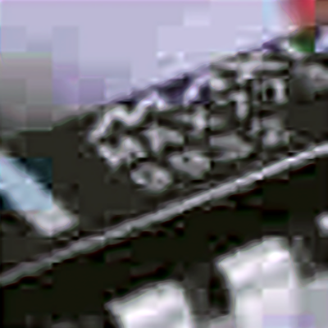
Super Resolution(下采样后)

Slide 20
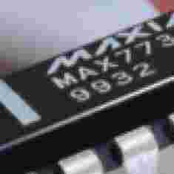
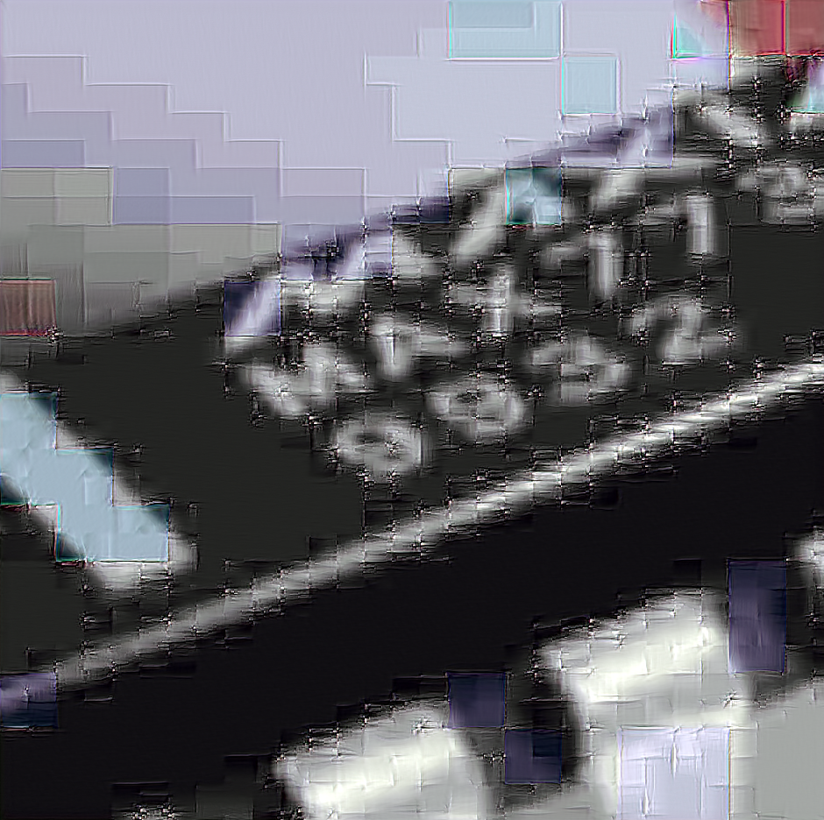
Super Resolution(下采样后)

Slide 21
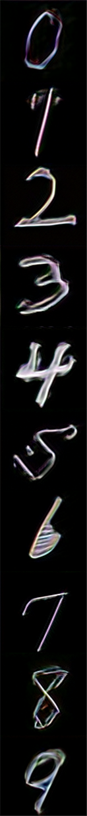
Super Resolution(MNIST)

Slide 22
Animation

Slide 23
3 针对测试结果的理论分析

Slide 24
SinGAN在random samples方面的效果
总的来说，对于每张输入的图片，SinGAN都生成至少50张图片，在这50张图片中一定还会有效果还可以的fake照片。尤其是针对自然景观等，SinGAN的效果十分显著。
但是，一旦图像中出现人，并且只有一两个人的时候，SinGAN的效果就会大打折扣。人的下半身会被忽略，人的面部会被扭曲等等。
毕竟，由于SinGAN是针对一张照片进行训练，所以对于照片的类型还是有一些要求的。需要画面中有许多重复的、相似的物体的照片，因为这样生成对抗网络才能够更好地学习internal distribution，否则学不到什么有意义的内容。

Slide 25
SinGAN在super resolution方面的效果
与generating random samples的结果不同，我对于SinGAN在super resolution方面的表现极其失望。无论是未经过下采样的照片还是经过了多次下采样的照片，SinGAN生成出来的高分辨率照片相比于原照片并没有明显提升，甚至还出现了诡异的彩色条纹和块状边界，模糊的数字并没有能够被恢复。

Slide 26
SinGAN在animation方面的效果
和之前的分析类似，在有大量重复且类似形状物体的照片上，SinGAN的表现效果非常好，如闪电的动图。但是同样的，在人像上，尤其是单个人像上，效果非常不好，不能够保护原有的人的重要信息，面部以及身体会被扭曲。

Slide 27
总结
SinGAN由于是针对一张照片进行训练，所以对于照片的类型还是有较高要求的。画面中有许多重复的、相似的物体的照片是更好的选择。并且，由于kernel大小的限制，所有学习的特征最好不要特别大，像一个人这样的图片学习效果不会很好。
不能过度神话GAN的作用，神经网络也并不是万能的，每个领域都会一些不如专精于一个领域。关键的是解决问题的思路，神经网络更像是一个工具。文章作者提出了SinGAN可以解决很多CV领域的问题，但并不是每个领域都解决的很好，super resolution我认为效果实在不是很好。在未来，最好能够专注于发展某一种方法。
最后，训练GAN对算力的要求真高

Slide 28
谢谢大家！

